Slide 1
Решение задач по теме «План и карта» в 6 классе.
Учитель географии
МБОУ «Гатчинская средняя
общеобразовательная школа №1»
Мосина Марина Федоровна
2014

Slide 2
Определите объект по условным знакам:
Мельница
Железная дорога
Фруктовый сад
Луг
.
Колодец

Slide 3
Переведите численный масштаб в именованный:
1:600000
В 1см 6 км
1:9000
В 1 см 90 м
1:73000000
В 1 см 730 км

Slide 4
Чему соответствует расстояние на местности
а
300м
б
150м
Масштаб:в 1см 50м

Slide 5
Определите азимут ,предложенных направлений:
180°
270°
225°
360°
45°

Slide 6
Начертите маршруты движения на плане:
1.От мельницы по азимуту 315° 350 метров
до родника
2.От мельницы по азимуту 90° 200 метров
до обрыва
3.От мельницы по азимуту 360° 100 метров
до шоссе с линией электропередач 4. От мельницы по азимуту 135° 100 метров
до озера
Масштаб :в 1 см 50 метров

Slide 7
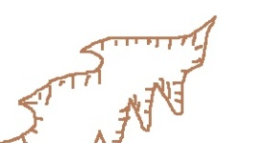
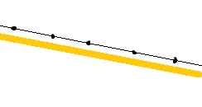
С
?
Ю
Северо-восток,250м
?
Запад,200м

Slide 8
Источники информации.
http://dotalis.ru.com/?c=result&query=%D0%94%D0%B5%D1%82%D1%81%D0%BA%D0%B8%D0%B5%20%D0%BF%D1%80%D0%B5%D0%B7%D0%B5%D0%BD%D1%82%D0%B0%D1%86%D0%B8%D0%B8%20%D0%A2%D0%B5%D0%BC%D1%8BФон презентации
http://5klass.net/datas/geografija/Geografija-6-klass-masshtab/0008-008-Sostavte-rasskaz-ispolzuja-predstavlennye-uslovnye-znaki.jpg условные знаки
http://900igr.net/datai/geografija/Karta-plan/0007-004-2.-Uslovnye-znaki.png условные знаки

